Slide 1
আজকের মাল্টিমিডিয়া ক্লাসে উপস্থিত সকলকে
স্বাগত

Slide 2
মোঃ ফারুক হোসেন চৌধুরী
সহকারি শিক্ষক (ব্যবসায় শিক্ষা)
নোয়াগাঁও উচ্চ বিদ্যালয়
নবীনগর, ব্রাহ্মণবাড়িয়া
মোবাইল : ০১৯৯০৯৬৬১৪৮
E-mail : farukchowdhury661@yahoo.com
শ্রেণি : ৮ম
বিষয় : বাংলাদেশ ও বিশ্বপরিচয়
অধ্যায় : একাদশ
পাঠ : ৪
সময় : ৫০ মিনিট
তারিখ : ১/০২/২০২০ খ্রিঃ

Slide 3
Notes:
শিক্ষার্থীদের বিভিন্ন প্রশ্ন জিজ্ঞাসা করে পাঠের শিরোনাম ঘোষনা করব।

Slide 4
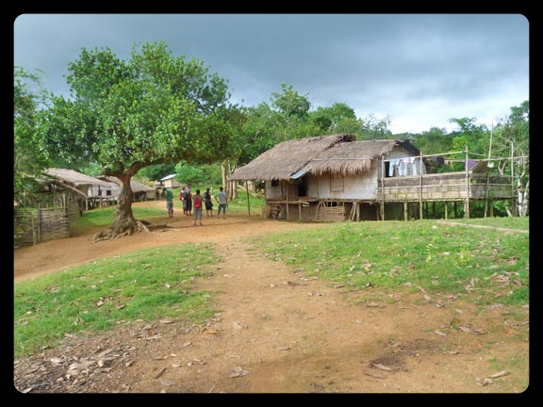
সাঁওতাল

Slide 5
এই পাঠ শেষে শিক্ষার্থীরা...
১। সাঁওতালরা কোথায় বাস করে তা বলতে পারবে ;
২। সাঁওতালদের সামাজিক জীবন সম্পর্কে ব্যাখ্যা করতে পারবে ;
৩। সাঁওতালদের অর্থনৈতিক জীবন সম্পর্কে ব্যাখ্যা করতে পারবে ;
৪। সাঁওতালদের সাংস্কৃতিক জীবনের বৈশিষ্ট্যগুলো বর্ণনা করতে পারবে।

Slide 6
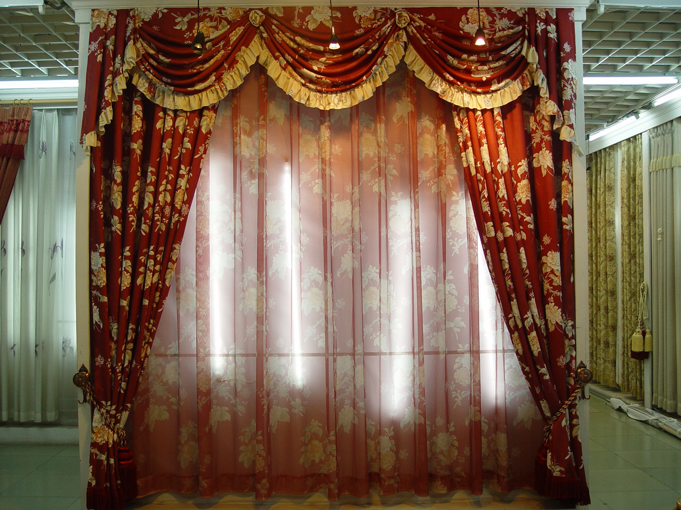
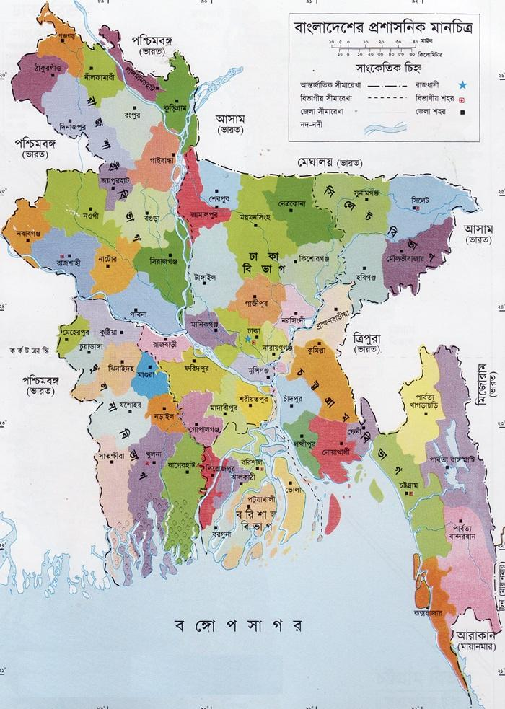
তোমরা কি বলতে পারবে সাঁওতাল নৃগোষ্ঠী কোথায় কোথায় বাস করে ?
রংপুর
দিনাজপুর
রাজশাহী
রাজশাহী
বগুড়া
দিনাজপুর
রংপুর
বগুড়া

Slide 7
সময়
৩ মিনিট
একক কাজ
* সাঁওতাল নৃগোষ্ঠী বাংলাদেশের কোন কোন জেলায় বসবাস করে ?

Slide 8
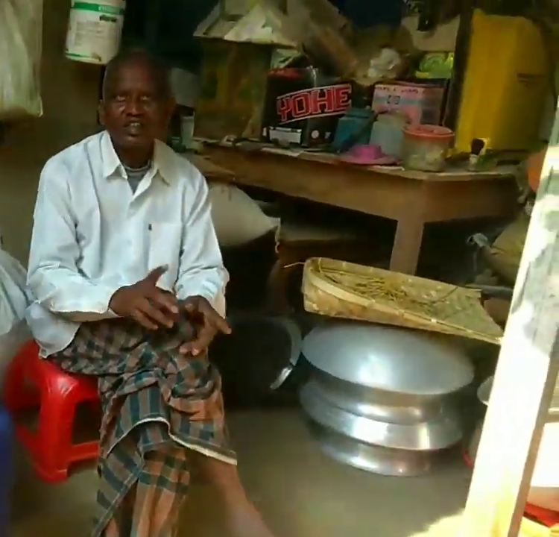
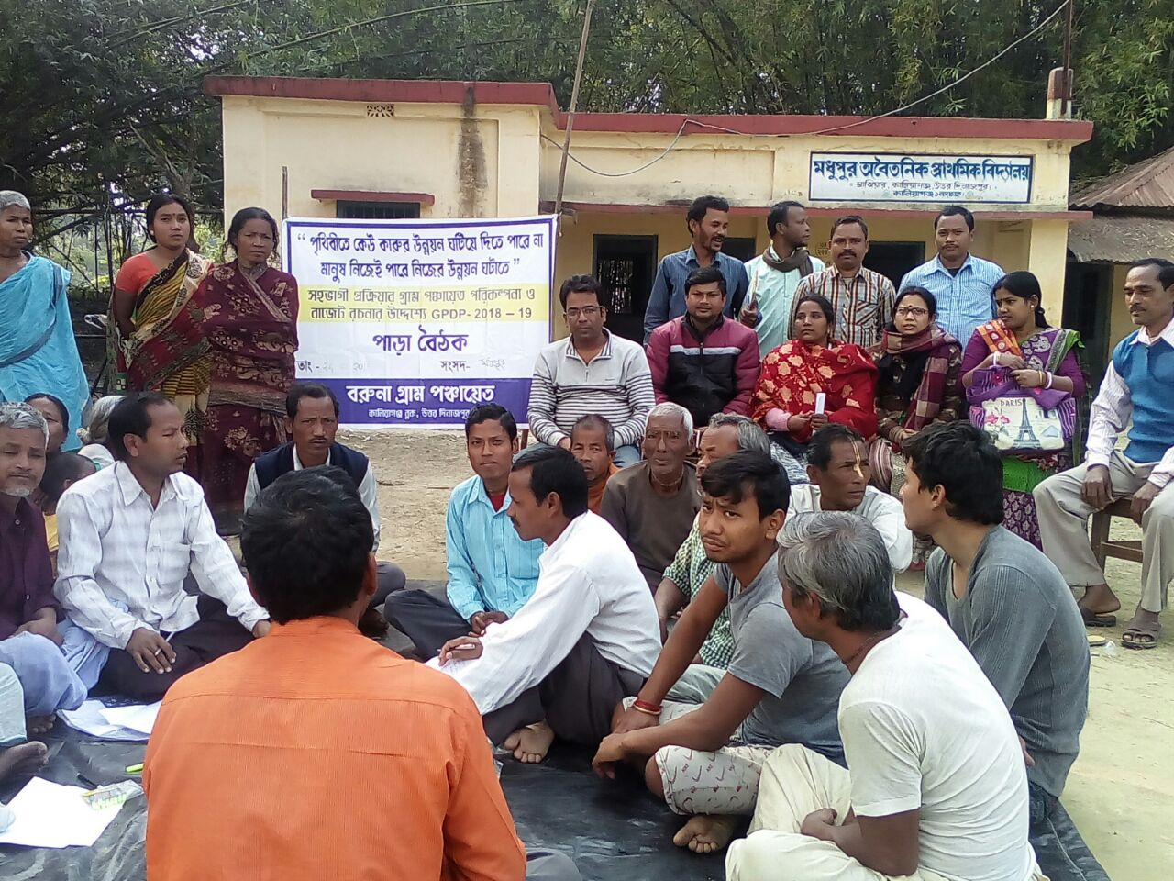
সাঁওতালদের সামাজিক জীবন
পিতা
সাঁওতাল সমাজ হলো পিতৃসূত্রীয়
সাঁওতাল সমাজের মূল ভিত্তি হচ্ছে গ্রাম মঞ্চায়েত।
পঞ্চায়েত পরিচালনার জন্য সাধারণত পাঁচজন সদস্য থাকেন। এরা হলো মাঞ্জহি হারাম, জগমাঞ্জহি, জগপরানিক, গোডেৎ ও নায়কি।

Slide 9
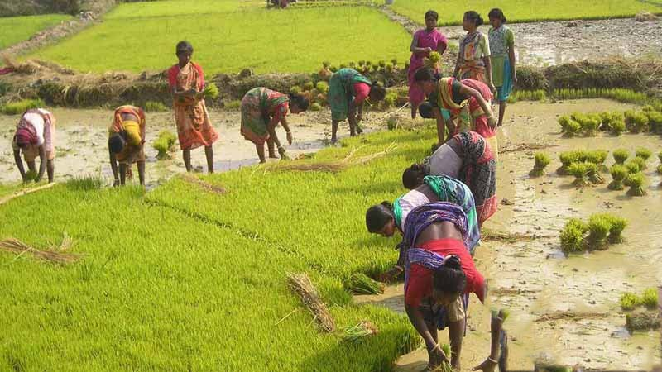
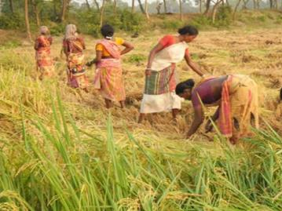
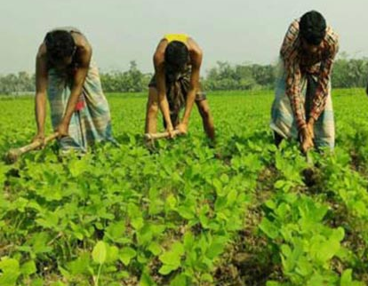
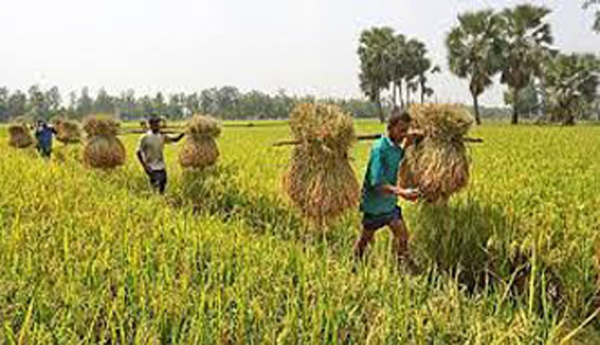
সাঁওতালদের অর্থনৈতিক জীবন
সাঁওতালদের প্রধান জীবিকা হলো কৃষি। তারা মূলত কৃষি শ্রমিক হিসাব কাজ করে। নারী ও পুরুষ উভয়ই খেতে কাজ করে।

Slide 10
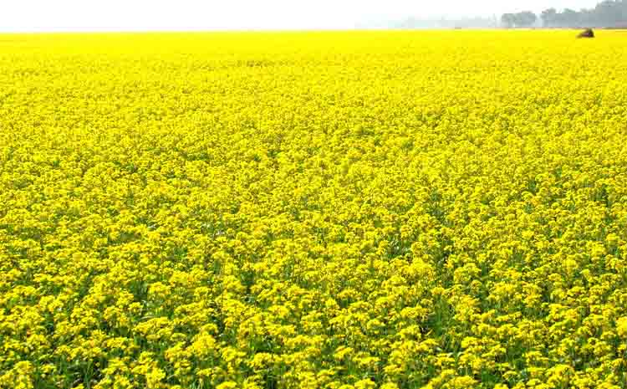
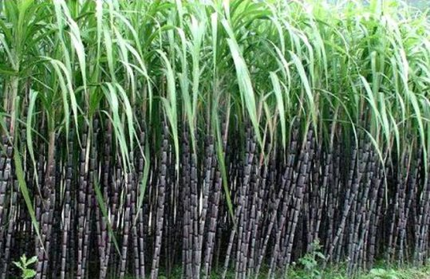
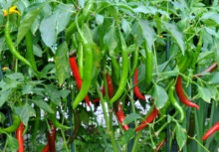
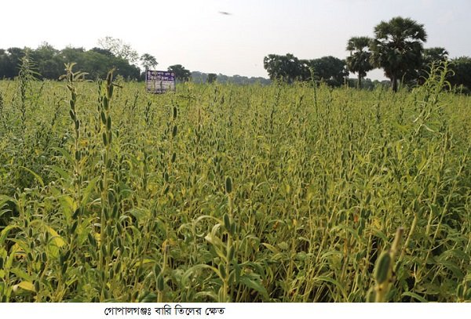
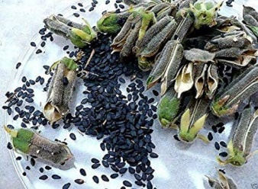
তারা ধান, সরিষা, ইক্ষু, মরিচ, তিল প্রভৃতি ফসলের চাষ করে।

Slide 11
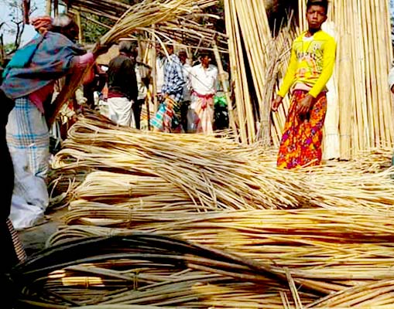
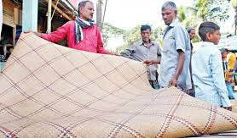
তাছাড়া বাঁশ ও বেত দ্বারা নানা প্রকার পাটি, মাদুর প্রভৃতি তৈরি করে নিজেদের প্রয়োজন মিটায় ও হাটে বিক্রি করে।

Slide 12
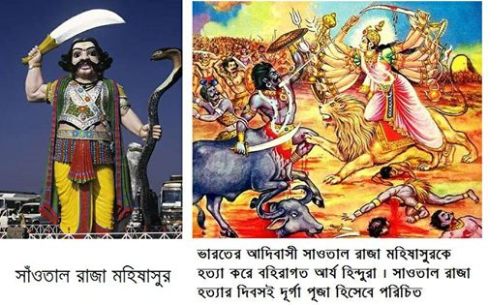
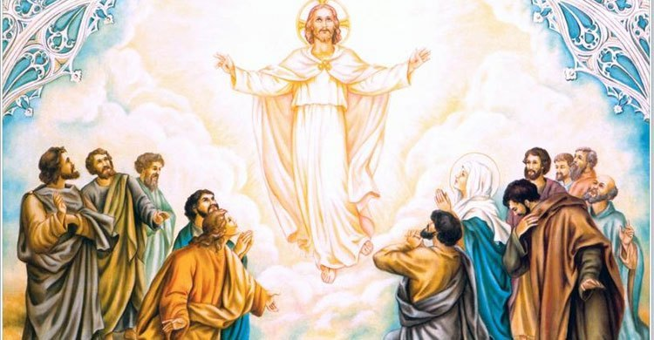
মারমাদের ধর্মীয় জীবন
সাঁওতালদের এক অংশ হিন্দু ধর্ম বিশ্বাস করে এবং অপর অংশ খ্রিষ্টান ধর্ম বিশ্বাস করে।

Slide 13
সময়
৬ মিনিট
জোড়ায় কাজ
 কৃষি কাজই হচ্ছে সাঁওতালদের প্রধান জীবকা, ব্যাখ্যা কর।

Slide 14
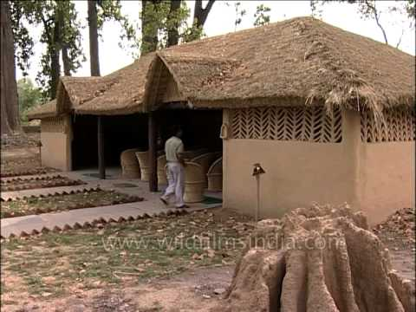
সাঁওতালদের সাংস্কৃতিক জীবন
সাঁওতালদের প্রধান খাদ্য ভাত
সাধারণত সাঁওতালরা মাটির ঘরে বাস করে। তাদের বাড়ির দেয়াল মাটির তৈরি এবং তাতে খড়ের ছাউনি থাকে।

Slide 15
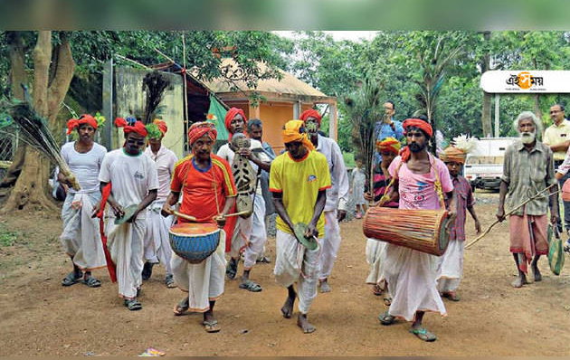
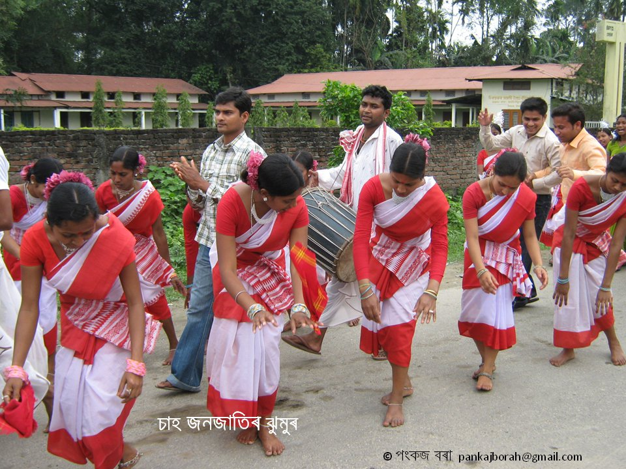
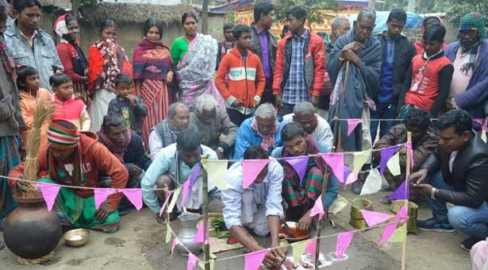
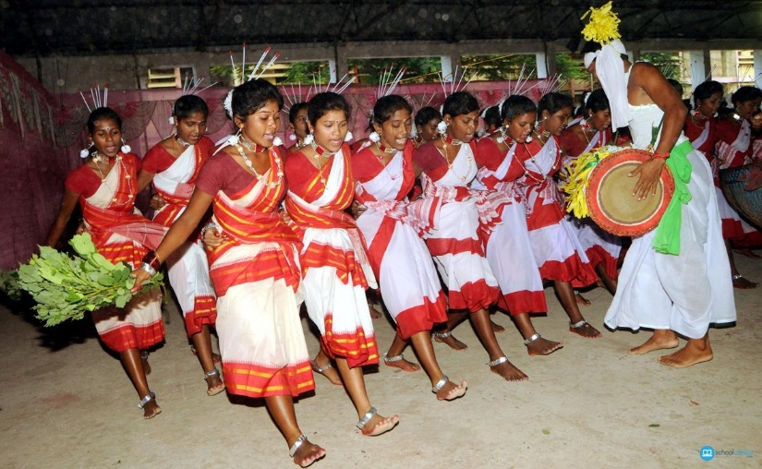
বাহা উৎসব
ঝুমুর নাচ
সোহরাই উৎসব
ঝিকা নাচ

Slide 16
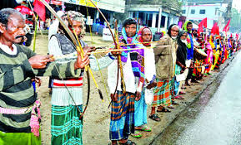
সাঁওতাল মেয়েরা শাড়ি পরে।
সাঁওতাল পুরুষেরা লুঙ্গি পরে।

Slide 17
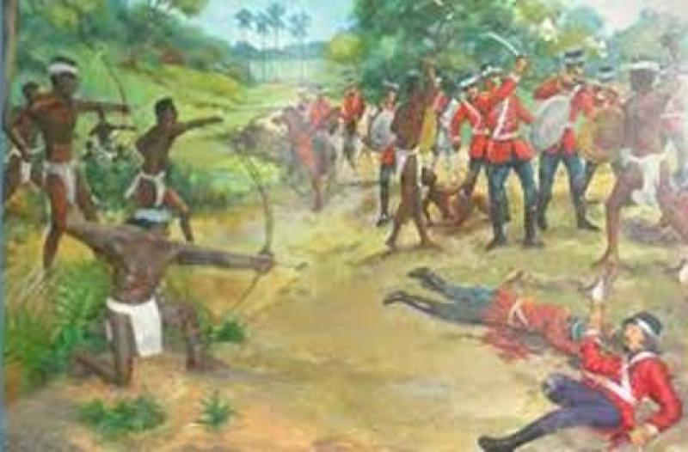
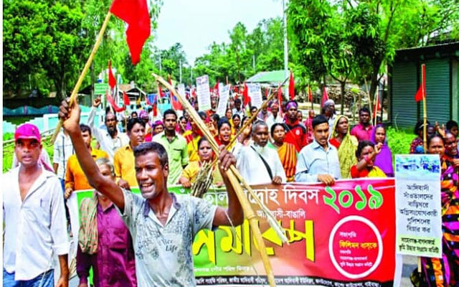
১৮৫৫ সালে সংগঠিত সাঁওতাল বিদ্রোহ উপমহাদেশের একটি গুরুত্বপূর্ণ ঐতিহাসিক ঘটনা।

Slide 18
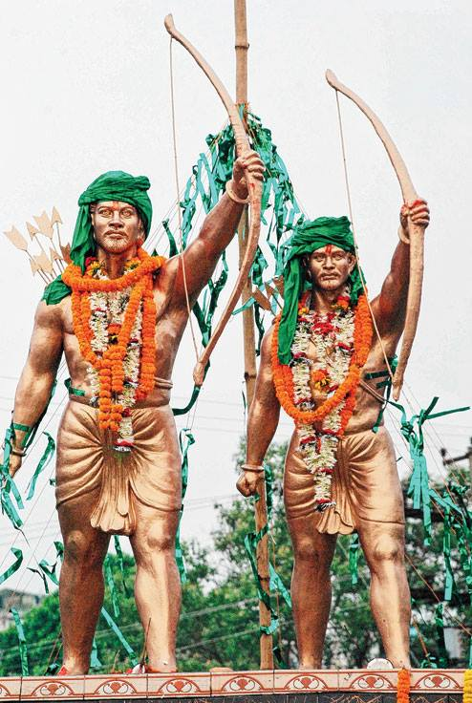
সাঁওতাল বিদ্রোহের নায়ক দুই ভাই সিধু ও কানু।

Slide 19
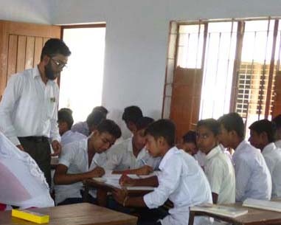
সময়
১২ মিনিট
দলীয় কাজ
“সাঁওতালদের সাংস্কৃতিক জীবন ব্যবস্থা খুবই বৈচিত্রপূর্ণ” বিশ্লেষণ কর।

Slide 20
মূল্যায়ন
১। সাঁওতালরা কোন নৃগোষ্ঠীভুক্ত লোক ?


(ক) অষ্ট্রালয়েড
(খ) চাংমা
(গ) ম্রাইমা
(ঘ) মঙ্গলীয়
২। সাঁওতালরা কাদেরকে বীর হিসাবে ভক্তি করে ?


(ক) সিধু ও বিধু
(খ) সিধু ও কানু
(গ) কানু ও তিনু
(ঘ) মান্দি
৩। সাঁওতালদের প্রধান জীবিকা কী ?


(ক) ব্যাবসা
(খ) কৃষি
(গ) প্রবাসী
(ঘ) কোনটি নয়
৪। সাঁওতালদের উল্লেখযোগ্য অনুষ্ঠান কোনটি ?


(ক) ঝুমুর নাচ
(খ) বিজু
(গ) সাংগ্রাই
(ঘ) একটিও নয়

Slide 21
বাড়ির কাজ
“গ্রাম পঞ্চায়েতই হচ্ছে সাঁওতাল সমাজের মূল ভিত্তি ”ব্যাখ্যা কর ।

Slide 22
ধন্যবাদ

